Slide 1
模型 / 算法優化 閉環流程
Model / Algorithm Optimization Closed-Loop Process
自動化標註 ▸ 閉環訓練 ▸ 持續減少過殺
Algorithm Development Team

Slide 2
問題背景 — 為何需要閉環優化？
🔺
📷
⏳
新設備圖像不在訓練集
曝光/拍攝參數變動
依賴人工反饋，週期過長
新型號設備上線時，其圖像風格與過往訓練資料差異大，導致模型誤判（過殺率上升）。
既有設備曝光調整後，圖像亮度、對比等質量指標發生偏移，超出模型適應範圍。
過往僅靠用戶反饋才能觸發優化，從問題發現到修復往往需要數週甚至更長時間。
▶ 解決方案：在上線流程中加入「設備訓練清單」審核機制，搭配自動化標註形成閉環。

Slide 3
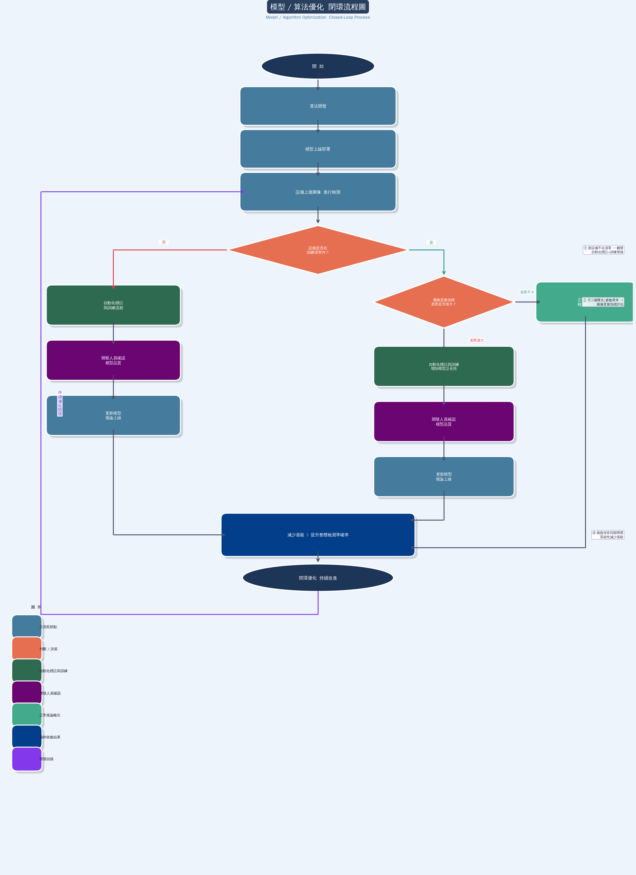
模型 / 算法優化 閉環流程圖

Slide 4
閉環觸發路徑詳解
路徑 A ▸ 設備不在訓練清單
路徑 B ▸ 在清單內但圖像質量偏移
① 設備上拋圖像，系統查詢訓練清單
② 清單內無此設備型號 → 觸發自動化標註管線
③ 自動標註完成 → 重新訓練模型
④ 開發人員 Review 模型效能指標
⑤ 確認通過 → 更新線上推論模型
⑥ 新設備型號加入訓練清單，後續自動適配
① 設備在清單內，計算圖像質量指標（亮度/對比/清晰度等）
② 與基準值比較，差異超過閾值 → 判定為偏移
③ 自動化標註新圖像，融入訓練集擴增泛化性
④ 開發人員確認模型在新分布下效能
⑤ 確認通過 → 推送更新後的模型
⑥ 更新設備的圖像基準資料，防止未來誤觸
兩條路徑均需開發人員最終確認，確保模型品質可控，再進行推論部署。

Slide 5
閉環流程 效益與關鍵特點
⚡
🔄
🛡️
📉
快速響應
持續自我優化
人工品質把關
系統性降低過殺
新設備上線後自動觸發標註流程，無需等待用戶反饋，大幅縮短模型適應週期。
每次設備更新或圖像偏移都會觸發訓練，模型隨業務成長持續累積泛化能力。
自動化流程完成後，仍需開發人員確認指標，兼顧效率與模型安全性。
閉環設計讓過殺問題在上線初期即被攔截，而非依賴大量生產後的回退修復。
目標：透過閉環機制，將「過殺問題」從被動修復轉變為主動預防，實現模型品質的持續提升。

